Slide 1
Linux——一切皆文件

Slide 2
什么是一切皆文件
Linux以文件的形式对计算机中的数据和硬件资源进行管理，也就是彻底的一切皆文件。反映在Linux的文件类型上就是：普通文件、目录文件（也就是文件夹）、设备文件、链接文件、管道文件、套接字文件（数据通信的接口）等等。

Slide 3
一切皆文件有什么优势
一切都可看作是文件，其最显著的好处是对于上面所列出的输入/输出资源，只需要相同的一套 Linux 工具、实用程序和 API。我们可以使用同一套api(read, write)和工具(cat , 重定向, 管道)来处理系统中大多数的资源.

Slide 4
文件模型
设计一个系统的终极目标往往就是要找到原子操作，一旦锁定了原子操作，设计工作就会变得简单而有序。“文件”作为一个抽象概念，其原子操作非常简单，只有读和写，这无疑是一个非常好的模型。通过这个模型，API的设计可以化繁为简，用户可以使用通用的方式去访问任何资源，自有相应的中间件做好对底层的适配。

Slide 5
仿Linux的虚拟文件系统

Slide 6
一个仿linux的虚拟文件系统，系统由一个虚拟磁盘文件承载，以文件读写模拟磁盘读写，不涉及底层驱动。

Slide 7
虚拟磁盘分区结构
1. 首先需要设计好包含inode、block、superblock、虚拟磁盘布局，空间分配等信息的基本框架。
2. 文件系统的开始是一个superblock，包含系统的重要信息，如inode和block的数量和大小等，
实际上是对文件系统的各项细节的概述。
3. 对于inode，一般来说需要占磁盘空间的百分之一，不过这是个小型的系统，总大小在5M左右，
所以分配给inode区的空间很少，剩下的空间大部分是block区。
512B
1024B
10KB
80KB
5120KB
超级块
SuperBlock
Inode位图
Inode bitmap
Block 位图
Block bitmap
Inode 结点区
Block 数据区

Slide 8
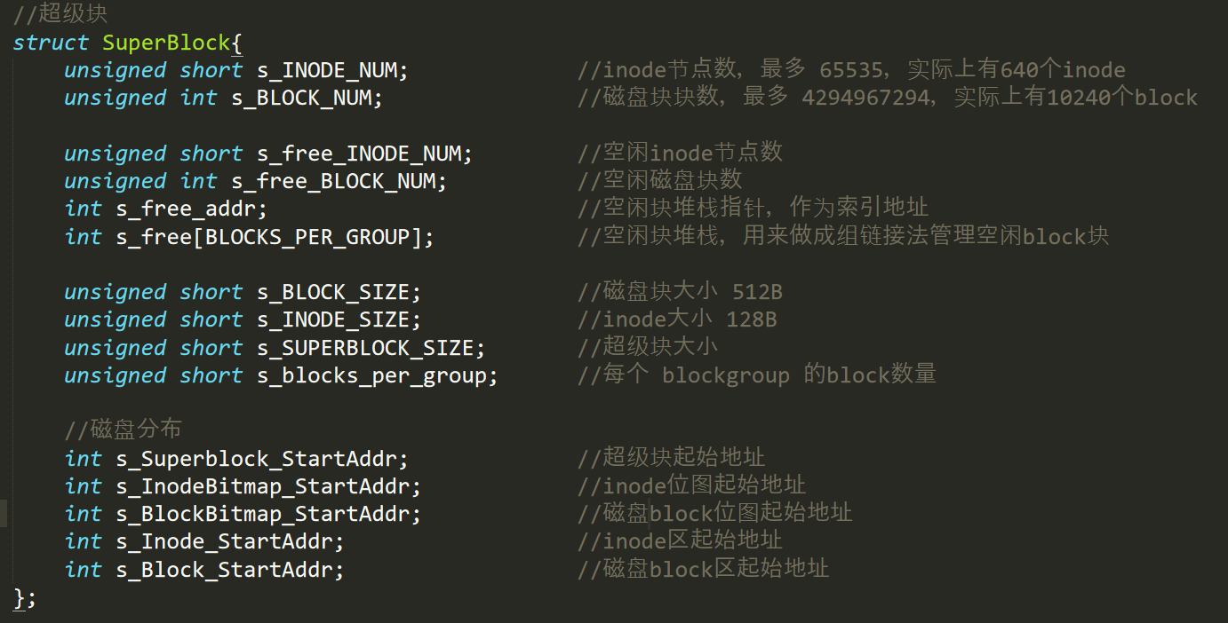
superblock
记录整个文件系统相关信息的地方，一般大小为1024B

Slide 9
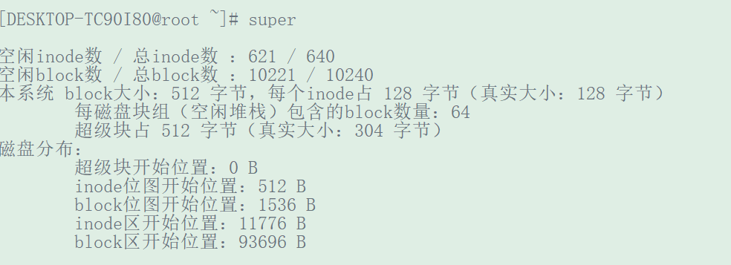
实际运行时系统状态

Slide 10
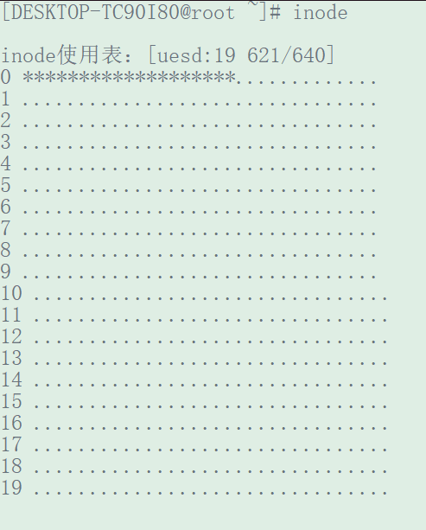
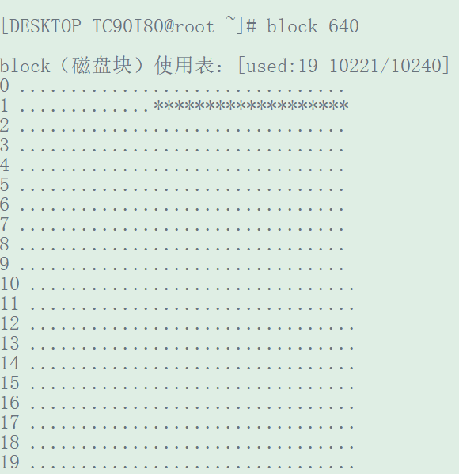
inode对照表& block块对照表
如果你想要新增文件时要使用哪个block 来记录呢？当然是选择「空的block」来记录。那你怎么知道哪个block 是空的？在位示图法中，这就得要通过block bitmap了，它会记录哪些block是空的，因此系统就能够很快速的找到可使用的空间来记录
同样在删除某些文件时，那些文件原本占用的block号码就得要释放出来， 此时在block bitmap 中对应该block号码的标志位就得要修改成为「未使用中」
inode bitmap与block bitmap 功能类似，只是block bitmap 记录的是使用与未使用的block 号码， 至于inode bitmap 则是记录使用与未使用的inode 号码
inode bitmap
block bitmap

Slide 11
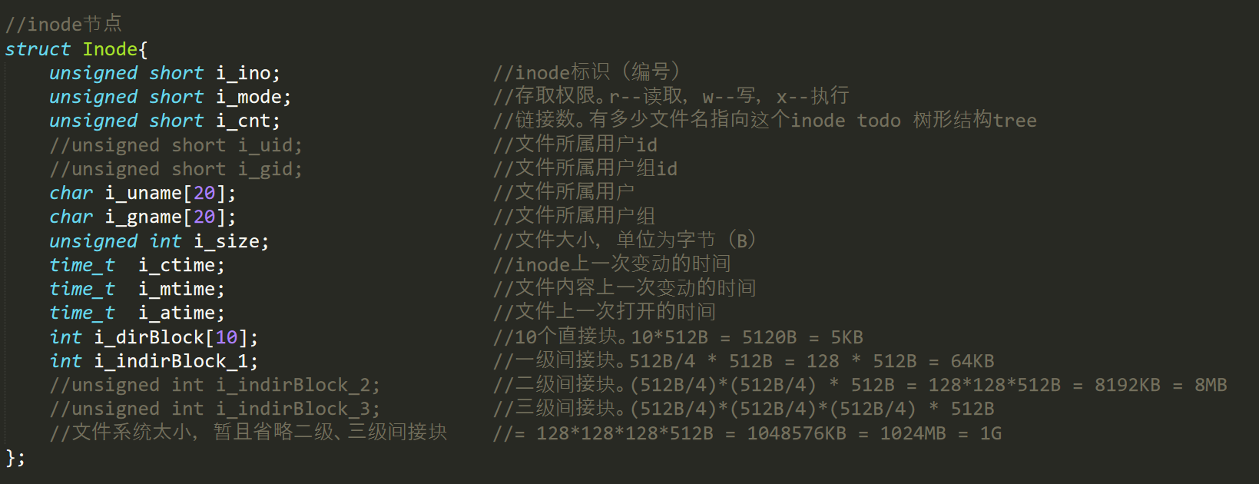
Inode
一个文件占用一个 inode，每个inode有编号，主要记录文件的属性以及该文件实际数据位置。
inode 要记录的信息非常多，但inode只有128B， 而记录一个block 号码要花掉4B ，假设我一个文件有400MB 且每个block 为4KB 时， 那么至少也要十万条block 号码的记录。inode 没有这么多空间来存储，为此系统将inode 记录block 号码的区域定义为10个直接，一个一级间接, 一个二级间接与一个三级间接记录区。

Slide 12
Block
1.狭义上是放置文件内容数据的地方，广义上是磁盘的最基本操作单位。
2.在格式化时block的大小就固定了，且每个block都有编号，以方便inode的记录。原则上，block 的大小与数量在格式化完就不能够再改变了(除非重新格式化，并给予不同的格式化参数)。
3.BLOCK大小
每个block 内最多只能够放置一个文件的资料，但一个文件可以放在多个block中。
若文件小于block ，则该block 的剩余容量就不能够再被使用了(磁盘空间会浪费)。所以如果你的文件都非常小，但是你的block 在格式化时却选用最大的4K 时，可能会产生容量的浪费。既然大的block 可能会产生较严重的磁碟容量浪费，那么我们是否就将block 大小定为1K ？这样也存在问题，因为如果block 较小的话，那么大型文件将会占用数量更多的block ，而inode 也要记录更多的block 号码，此时将可能导致文件系统不良的读写效能。
事实上现在的磁盘容量都太大了，所以一般都会选择4K 的block 大小，由于考虑到虚拟磁盘的大小，我们设置的磁盘块为512B。Inode结点128B
B
4KB
4KB
4KB
4KB
…
4KB
4KB
4KB
A

Slide 13
目录结构
对Linux系统和用户来说，所有可操作的计算机资源都存在于目录树这个逻辑结构中，对计算机资源的访问都可以认为是目录树的访问。就硬盘来说，所有对硬盘的访问都变成了对目录树中某个节点也就是文件夹的访问，访问时不需要知道它是硬盘还是硬盘中的文件夹。目录树的逻辑结构也非常简单，就是从根目录（/）开始，不断向下展开各级子目录。
单级目录结构实现了 “按名存取”，但是存在查找速度慢、文件不允许重名、不便于文件共享等缺点，而且对于多用户的操作系统显然是不适用的。
两级目录结构可以解决多用户之间的文件重名问题，文件系统可以在目录上实现访问限制。但是两级目录结构缺乏灵活性，不能对文件分类。
多级目录结构可以很方便地对文件进行分类，层次结构清晰，也能够更有效地进行文件的管理和保护。但是，在树形目录中查找一个文件，需要按路径名逐级访问中间结点，这就增加了磁盘访问次数，无疑将影响查询速度。
\
根目录
用户目录
A
B
A
C
A
B
C
C
用户子目录
B
C
多级目录结构

Slide 14
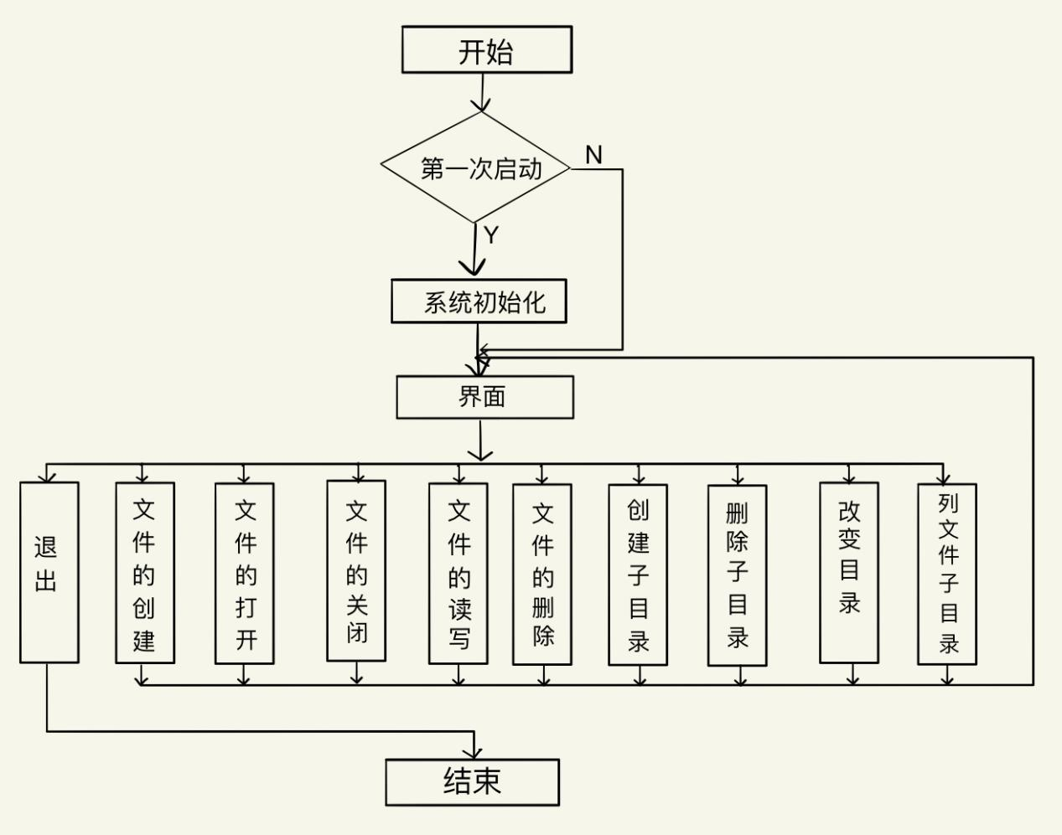
开始
基本功能流程图
首次启动
系统初始化
交互界面
退
出
文
件
创
建
文
件
打
开
文 件
读
写
文
件
删
除
创
建
目
录
删
除
目
录
改
变
当
前
目
录
展
示
文
件
及
目
录
位
图
展
示
结束

Slide 15
权限系统
7
5
5
1 1 1 1 0 1 1 0 1
本用户读权限
本用户写权限
本用户执行权限
其它用户读权限
其它用户写权限
其它执行权限
组用户读权限
组用户写权限
组用户执行权限

Slide 16
成组链接法
计算机上的文件是记录在磁盘上的，而磁盘空间的分配是以block快为单位的，那么如何管理磁盘中已经被使用的块和未被使用的块是文件系统必须要考虑的问题。下面将介绍比较实用又有点复杂的成组链接法。它把磁盘中所有的空闲盘块都记录起来，又不耗费太多的内存空间。
空闲盘块号栈
100
100
99
S.free
100
400
400
7999
0
300
399
499
7998
1
299
…
2
298
301
401
7901
3
297
300
400
7900
…
…
98
202
299
399
7899
7999
99
201
…
201
301
7801
7901

Slide 17
磁盘block分配函数int balloc()
开始
判断剩余空闲块数是否=0
输出无空闲提示
将栈顶块号取出
判断是否为栈底
如果不为栈底，则将栈顶指向的地址返回，栈顶指针-1
将当前块号地址返回
并将栈底指向的新空闲块堆栈覆盖原来的栈
更新超级块
更新block位图
结束

Slide 18
开始
磁盘block回收函数bool bfree(int addr)
判断该Ad是否为起始地址
输出错误提示
计算得出block号
判断该地址是否已使用
该地址还未使用，不能释放空间
可以释放,计算当前栈顶
清空block内容
判断当前空闲块栈已满
栈顶指针+1，栈顶放上这个要释放的地址，作为新的空闲块
该空闲块作为新的空闲块堆栈，新的空闲块堆栈第一个地址指向旧的空闲块堆栈指针，清空栈元素的其它地址
更新超级块,更新block位图
结束

Slide 19
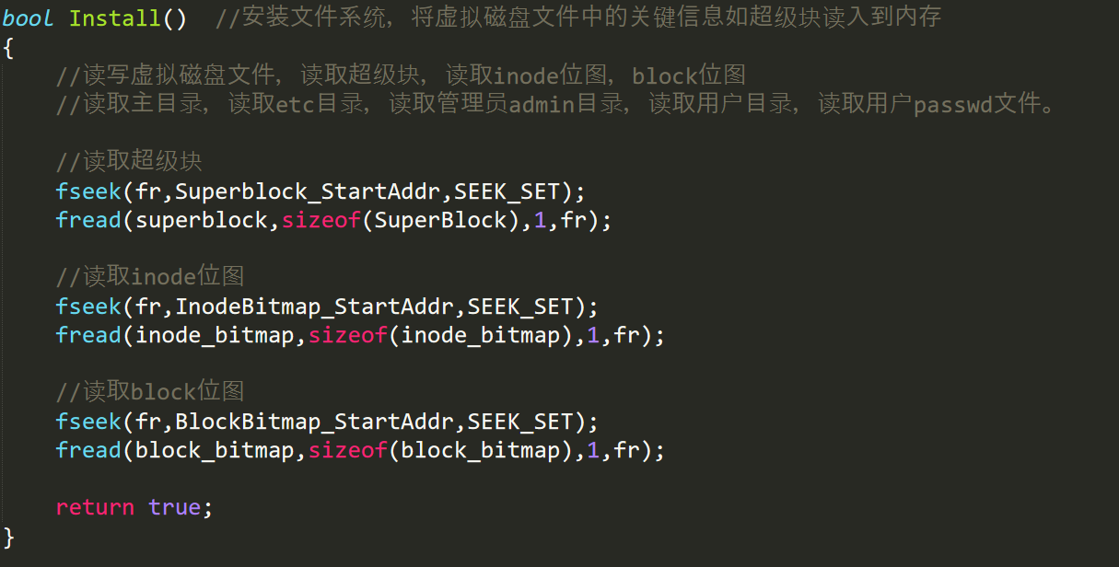
Install() 安装虚拟磁盘

Slide 20
Cur_Dir_Addr
Cur_Dir_Name
DirList[16]
Inode
目录 Inode
itemName
itemAddr
int i_dirBlock[10]
普通文件Inode
各数据结构之间的依赖关系

Slide 21
PrintDirentStruct() 输出树形目录结构
开始
根据inode，取出直接块，i=0
i<目录项数(160)
目录溢出
取出直接块
根据目录项找到下一个inode
判断文件类型
根据level输出分隔，输出文件名
根据level输出分隔，输出目录名
更新全局变量Tree_Dir_Addr
判断仍然有下一级目录项
结束
递归输出

Slide 22
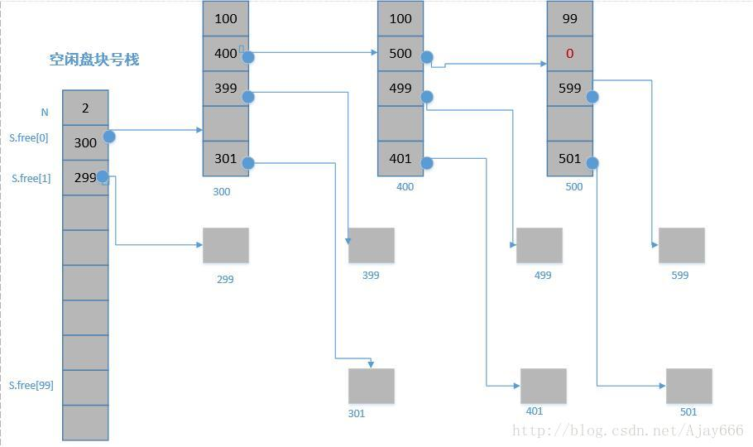
s-fee[] 堆栈
s-free_addr
成组链接法
成组链接法基本原理
磁盘块的分配和回收

Slide 23
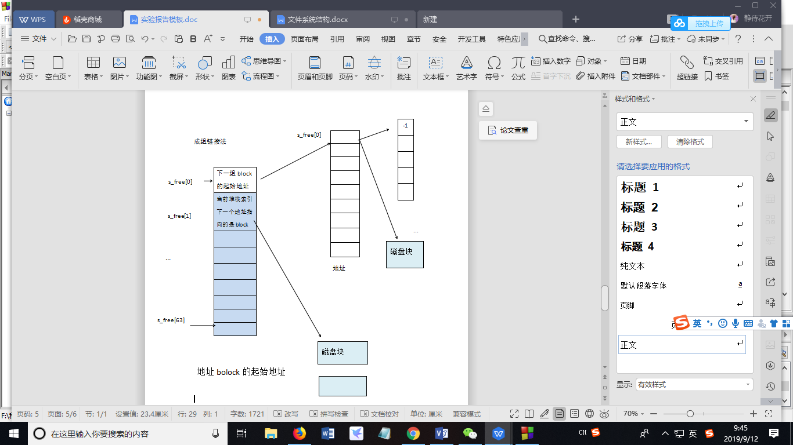
成组链接法
成组链接法基本原理
磁盘块的分配和回收

Slide 24
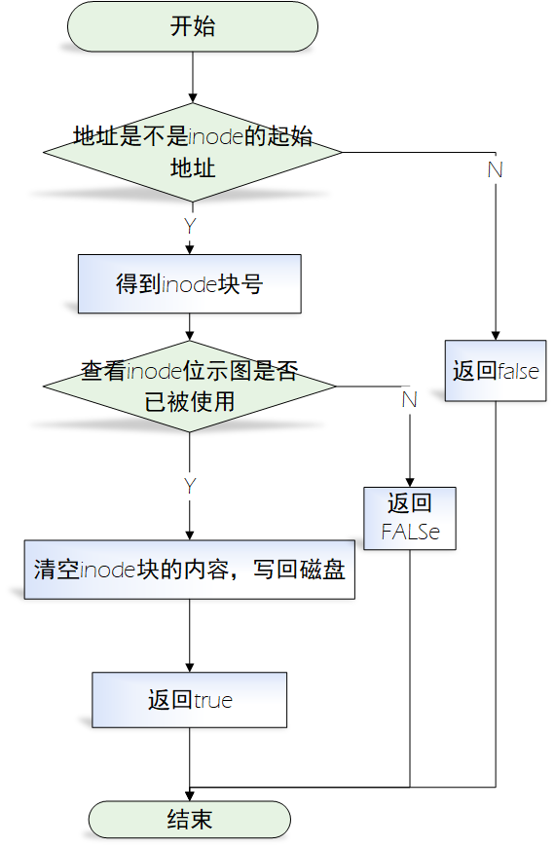
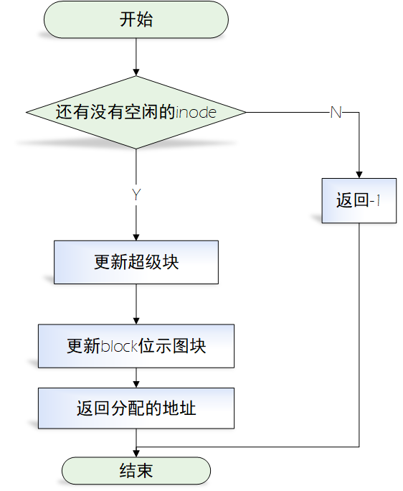
balloc分配函数
1
1
int balloc()；
返回block块的地址
int balloc()；
返回block块的地址
02
02
bool ifree(int addr)；
addr为要释放的block的地址

Slide 25
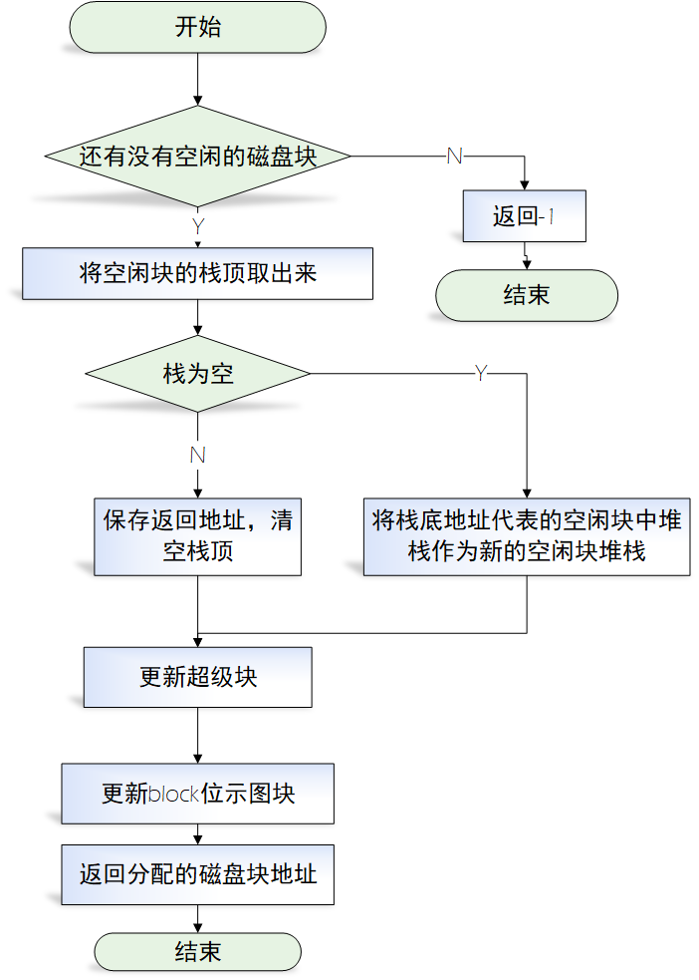
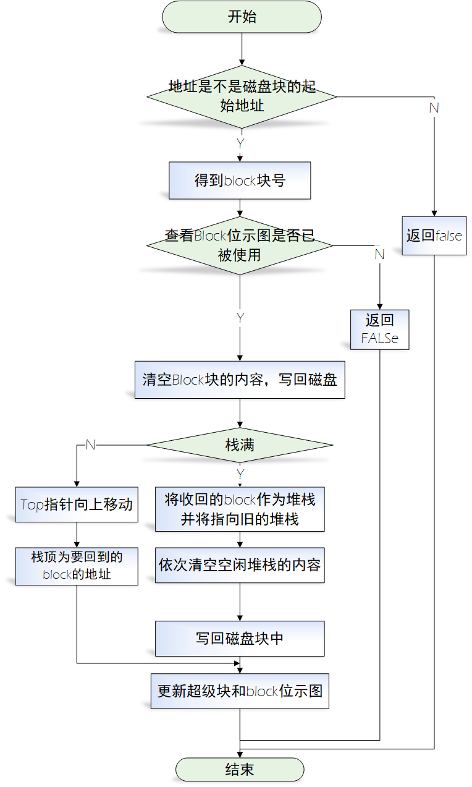
inode分配函数
1
01
int ialloc()；
返回inode块的地址
02
02
bool bfree(int addr)；
addr为要释放的block的地址

Slide 26
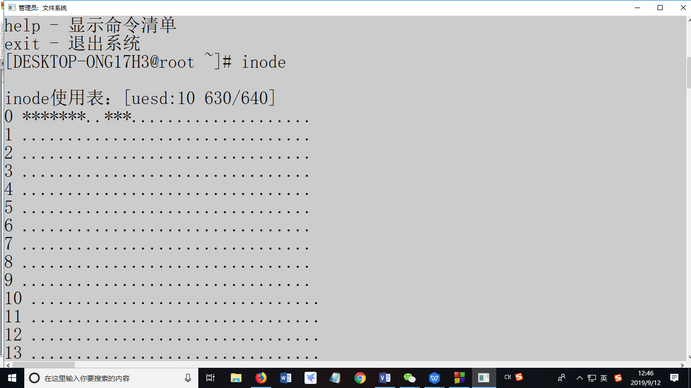
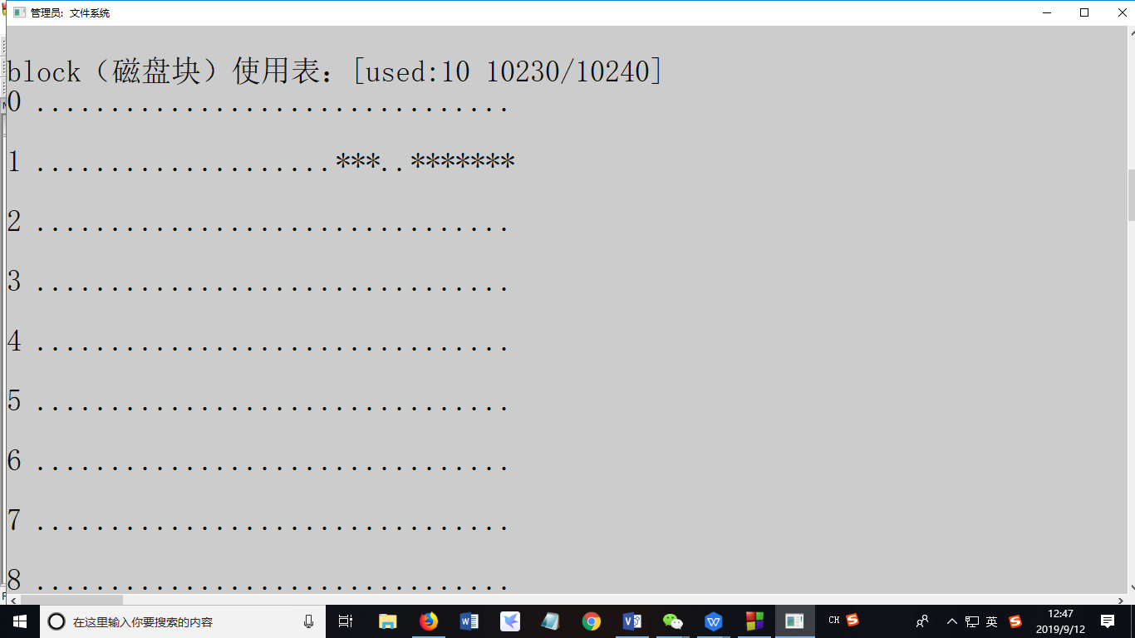
结果显示

Slide 27
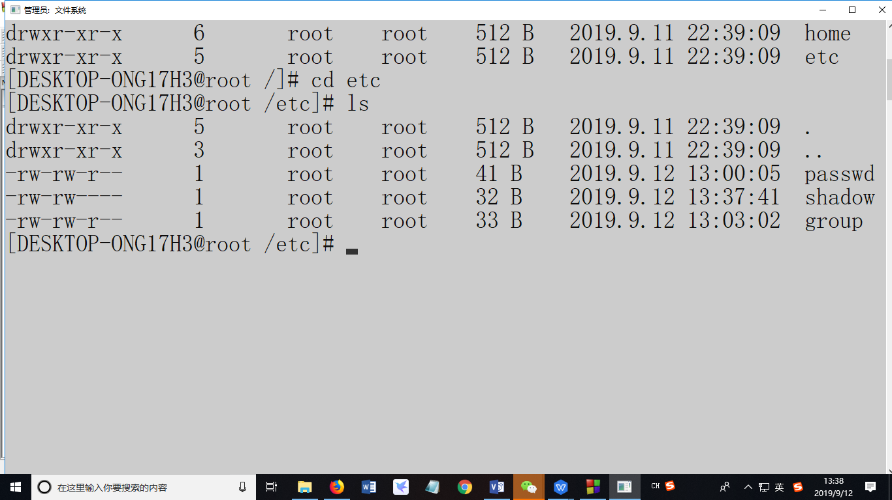
用户管理
用户信息的管理：

Slide 28
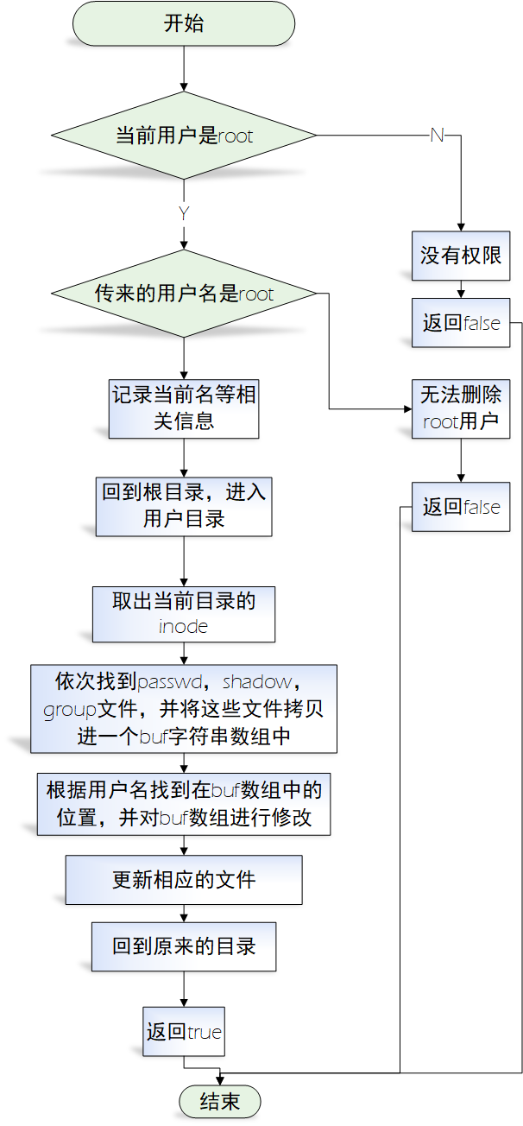
删除用户函数
1
1
bool userdel(username)；
返回block块的地址

Slide 29
passwd 文件存储结构
root:x:0:0
os1:x:0:1
os2:x:1:1
os12:x:2:1
os123:x:3:1
用户名，加密密码，用户ID，用户组ID
出现的问题：
check()
check(username)
用户名匹配问题
密码匹配问题
buf是读passwd的内容，最后更新后再写入磁盘中
在匹配子串是，os可以和os1,os2等具有相同前缀的子串进行比较。
为了唯一缺定子串，我们对对人的用户名进行了处理之后，再在buf中找到子串的起始位置
userdel（username）
userdel
useradd
useradd(username）
chpwd(username)
chpwd
os1处理后变成\nos1:

Slide 30
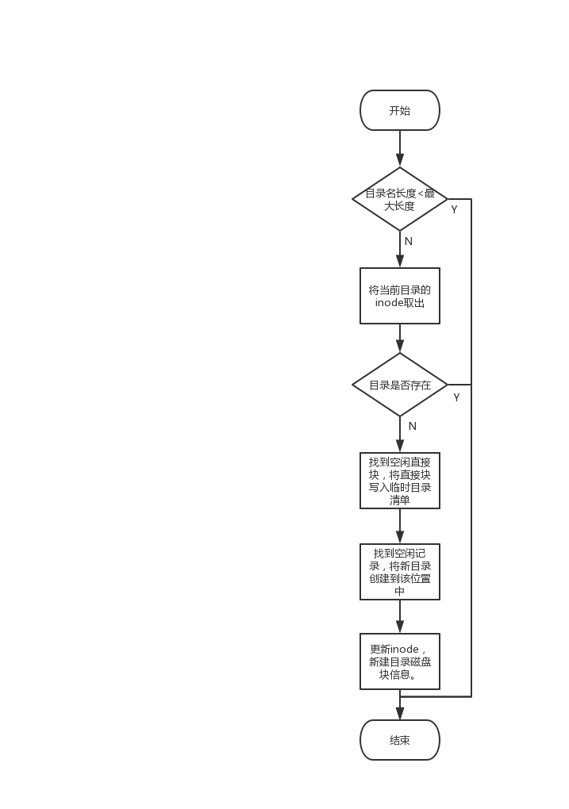
mkdir(int parinoAddr,char name[])
User的inode地址：parinoAddr
/
直接块
etc
home
目录项
user
root
os1
存在？
os1目录名
不存在
分配inode地址

Slide 31
磁盘
os1的直接块
磁盘块地址
分配os1 inode的磁盘块，写入os1目录inode地址，父目录user inode地址

Slide 32
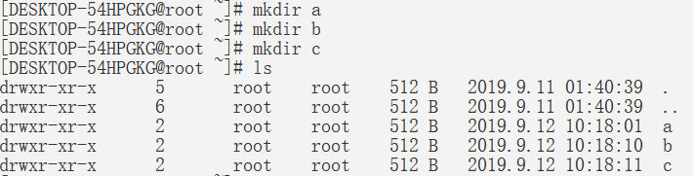
结果：

Slide 33
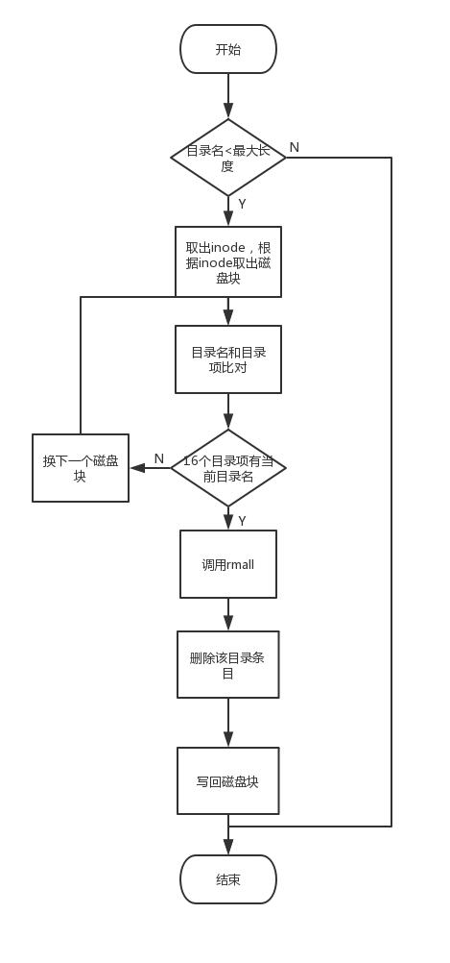
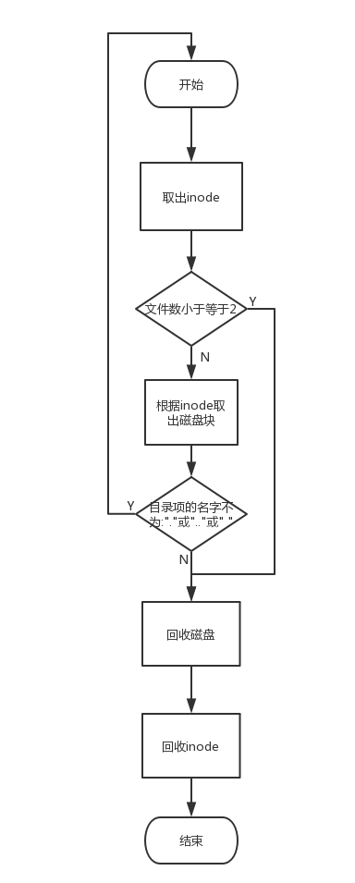
rmdir(int parinoAddr,char name[])

Slide 34
rmdir(int parinoAddr,char name[])
目录项
目录项
删除该目录

Slide 35
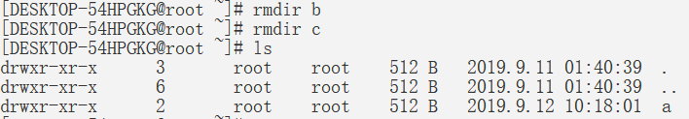
结果：

Slide 36

userdel
/
home
etc
root
user
磁盘块
目录项
Y
etc的inode地址

Slide 37
buf
r o o t : x : 0 : 0 \ n o s 1 : x : 0 : 1 \ n o s 2 : x : 1 : 1 \ n o s 3 : x : 2 : 1 \ n o s 4 : x : 3 : 1 \ n
磁盘块
目录项
root:x:0:0
找到passwd文件
取出文件内容
os1:x:0:1
buf3
o s 3
os2:x:1:1
os3:x:2:1
os4:x:3:1

Slide 38
p
p
buf
r o o t : x : 0 : 0 \ n o s 1 : x : 0 : 1 \ n o s 2 : x : 1 : 1 \ n o s 3 : x : 2 : 1 \ n o s 4 : x : 3 : 1 \ n
\0
buf3
o s 3
strstr(buf,buf3);
buf3
o s
出错
strcat(buf,p);
r o o t : x : 0 : 0 \ n o s 1 : x : 0 : 1 \ n o s 2 : x : 1 : 1 \ n o s 4 : x : 3 : 1 \ n

Slide 39
改进：
p
p
buf
r o o t : x : 0 : 0 \n o s 1 : x : 0 : 1 \n o s 2 : x : 1 : 1 \n o s 3 : x : 2 : 1 \n o s 4 : x : 3 : 1 \n
\0
buf3
\nos3:
strstr(buf,buf3);
strcat(buf,p);
r o o t : x : 0 : 0 \ n o s 1 : x : 0 : 1 \ n o s 2 : x : 1 : 1 \ n o s 4 : x : 3 : 1 \ n

Slide 40
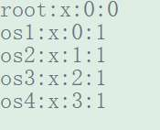
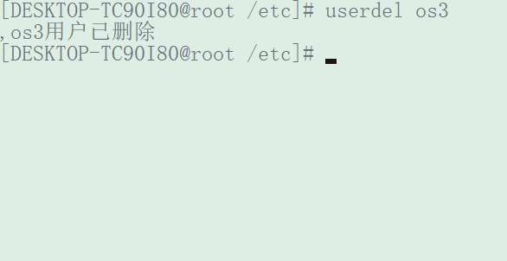
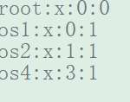

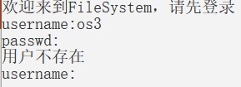
结果：
删除前：
删除后：

Slide 41
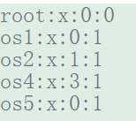
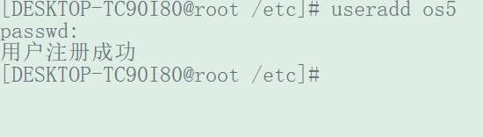
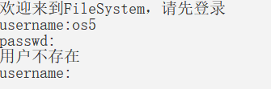
useradd：
用户添加后：
用户添加前：

Slide 42
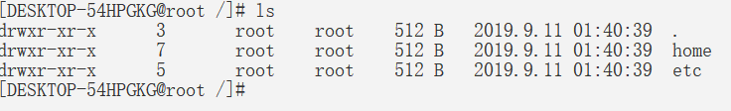
Ls(int parinoAddr)

Slide 43
bool create
(int parinoAddr,char name[])
parinoAddr--当前目录文件
的inode地址
name--文件名)
细节：
规定最大文件名长度
判定是否有同名文件
是否有写文件权限
修改当前目录文件inode

Slide 44
inode.i_mode
d rwx rwx rwx
1 111 111 111
文件权限（chmod）
int filemode;
如果当前用户是文件主，filemode=6;
如果当前用户与文件主同组，filemode=3;
如果是其他用户，filemode=0;
判断是否具有读权限
(fileinode.i_mode>>filemode>>2) & 1) == 1

Slide 45
全局变量
Cur_Dir_Addr
当前目录文件的inode地址（标识当前所在目录）
当前目录绝对路径名，在界面显示
根目录inode地址，由系统初始化得到，根据此可方便切换到根目录
Cur_Dir_Name
Root_Dir_Addr

Slide 46
void cd ( int parinoAddr,char name[] )
parinoAddr--当前目录inode地址
name[]—路径名

